Slide 1
数据库基础与应用
——Access案例教程

Slide 2
第1章 数据库基础知识
1
数据管理技术的发展
1.1.1人工管理 √
1.1.2 文件系统 √
1.1.3数据库 √
1.1.4 XML技术*
2
数据描述
1.2.1概念设计中的数据描述
1.2.2 逻辑设计中的数据描述
1.2.3物理设计中的数据描述
1.2.4数据联系的描述

Slide 3
3
数据模型
1.3.1 数据抽象的过程 √
1.3.2 概念模型
1.3.3 逻辑模型
1.3.4 外部模型
1.3.5 内部模型
1.3.6 数据库系统的体系结构
1.3.7 数据独立性
4
数据库管理系统和数据库系统
1.4.1 数据库管理系统
1.4.2 数据库系统
DB、DBMS和DBS的概念

Slide 4
5
关系模型
1.5.1 基本术语 √
1.5.2 关系的定义和性质
1.5.3 关系模型的3类完整性规则
6
关系数据库的规范设计*
7
数据库设计过程*

Slide 5
1.1.1人工管理
20世纪50年代中期以前，计算机主要用于科学计算。那时的计算机硬件方面，外存只有卡片、纸带及磁带，没有磁盘等直接存取的存储设备；软件方面，只有汇编语言，没有操作系统和高级语言，更没有管理数据的软件；数据处理的方式是批处理。这些决定了当时的数据管理只能依赖人工来进行。这个时期的数据管理的特点如下：
（1） 数据不进行保存。计算机主要用于科学计算，一个程序对应一组数据，在进行计算时，将原始数据随程序一起输入内存，运算处理后将结果数据输出，不需要长期保存数据。
（2）没有专门的软件对数据进行管理。数据由程序自己管理，每个应用程序都要包括存储结构、存取方法、输入/输出方式等内容。
（3）只有程序的概念，基本上没有文件（File）的概念。
（4）数据面向程序，即一组数据对应一个程序。
返回

Slide 6
1.1.2 文件系统
20世纪50年代末期至60年代中期，计算机技术有了提高，计算机的应用范围不断扩大，不仅用于科学计算，还用于信息管理。这时，外部存储器已有磁盘、磁鼓等直接存取存储设备；软件则出现了高级语言和操作系统。操作系统中的文件系统是专门管理外存的数据管理软件。数据处理的方式有批处理，还有联机实时处理。
这一阶段的数据管理有的特点如下：
（1） 数据以文件形式可长期保存在外部存储器的磁盘上。用户可以反复对文件进行查询、修改和插入等操作。
（2）文件系统提供了数据与程序之间的存取方法。应用程序与数据之间有了一定的独立性，即程序只需用文件名就可与数据打交道，不必关心数据的物理位置。由操作系统的文件系统提供存取方法（读/写）。
（3）文件组织已多样化，有索引文件、链接文件和直接存取文件等，但文件之间相互独立、缺乏联系。数据之间的联系要通过程序去构造。
（4）数据面向应用。数据不再属于某个特定的程序，可以重复使用。

Slide 7
数据冗余
文件系统缺陷
数据联系弱
数据不一致
返回

Slide 8
1.1.3 数据库
20世纪60年代末期以来，计算机应用更加广泛，数据管理规模扩大，数据量急剧增长，磁盘技术取得重要进展，具有数百兆字节容量和快速存取的磁盘陆续进入市场，成本也不高，这就为数据库技术的产生提供了良好的物质条件。
用数据模型表示复杂的数据结构。数据模型不仅描述数据本身的特征，还要描述数据之间的联系。数据不再面向特定的某个或多个应用，而是面向整个应用系统。这样数据冗余明显减少，实现了数据共享。
2. 数据独立性好。数据的逻辑结构与物理结构之间的差别可以很大。用户以简单的逻辑结构操作数据而无须考虑数据的物理结构。

Slide 9
3. 数据库系统为用户提供了方便的用户接口。用户可以使用查询语言或终端命令操作数据库，也可以用程序方式（如用COBOL、C一类高级语言和数据库语言联合编制的程序）操作数据库。
4. 数据库系统提供以下4方面的数据控制功能：
（1）数据库的恢复：在数据库被破坏或数据不可靠时，系统有能力把数据库恢复到最近某个正确状态。
（2）数据库的并发控制：对程序的并发操作加以控制，防止数据库被破坏，杜绝提供给用户不正确的数据。
（3）数据的完整性：保证数据库中的数据始终是正确的。
（4）数据安全性：保证数据的安全，防止数据丢失或被窃取、破坏。
5. 增加了系统的灵活性。对数据的操作不一定以记录为单位，可以以数据项为单位。

Slide 10
定义1.1 数据库（DataBase，DB）:
数据库是长期存储在计算机内、有组织的、统一管理的相关数据的集合。DB能为各种用户共享，具有较小冗余度、数据间联系紧密而又有较高的数据独立性等特点。

Slide 11
定义1.2 数据库管理系统 （DataBase Management System，BMS）。
数据库管理系统是位于用户与操作系统之间的一层数据管理软件，它为用户或应用程序提供访问数据库的方法，包括数据库的建立、查询、更新及各种数据控制。
数据库管理系统是基于某种数据模型，可以分为层次型、网状型、关系型和面向对象型等。

Slide 12
定义1.3 数据库系统 （DataBase System，DBS）:
数据库系统是实现有组织地、动态地存储大量关联数据、方便多用户访问的计算机硬件、软件、数据资源及数据库管理员和用户组成的系统，即它是采用数据库技术的计算机系统。

Slide 13
定义1.4 数据库技术:
数据库技术是研究数据库的结构、存储、设计、管理和使用的一门软件学科。
返回

Slide 14
1.2.1概念设计中的数据描述
实体（Entity）
实体集（Entity Set）
描述
属性（Attribute）
实体标识符（Identifier）

Slide 15
实体（Entity）：客观存在、可以相互区别的事物称为实体。实体可以是具体的对象，如一名男学生、一辆汽车等；也可以是抽象的对象，如一次借书、一场足球比赛等。
实体集（Entity Set）：性质相同的同类实体的集合，称为实体集。例如所有的男学生、足球比赛的所有比赛等。

Slide 16
属性（Attribute）：实体有很多特性，一个特性称为一个属性。每一个属性有一个值域，其类型可以是整数型、实数型、字符串型等。例如，学生有学号、姓名、年龄、性别等属性。
实体标识符（Identifier）：能唯一标识实体的属性或属性集，称为实体标识符。有时也称为关键码（Key）或简称为键。例如，学生的学号可以作为学生实体的标识符。
返回

Slide 17
1.2.2逻辑设计中的数据描述
字段（Field）
记录（Record）
描述
文件（File）
关键码（Key）

Slide 18
字段（Field）：标记实体属性的命名单位称为字段或数据项。它是可以命名的最小信息单位。字段的命名往往和属性名相同。例如，学生有学号、姓名、年龄、性别等字段。
记录（Record）：字段的有序集合称为记录。一般用一条记录描述一个实体，所以记录又可以定义为能完整地描述一个实体的字段集。例如，一个学生记录由字段集组成：（学号，姓名，年龄，性别）。

Slide 19
文件（File）：同一类记录的集合称为文件。文件是用来描述实体集的。例如所有的学生记录组成了一个学生文件。
关键码（Key）：能唯一标识文件中每条记录的字段或字段集，称为记录的关键码（简称为键）。
返回

Slide 20
1.2.3物理设计中的数据描述
位（Bit ）
字节（Byte ）
描述
块（Block ）
字（Word ）
桶（Bucket ）
卷（Volume ）

Slide 21
位（Bit，比特）：一个二进制位称为“位”。一位只能取0或1两个状态。
字节（Byte，简记为B）：8个比特组成一个字节，可以存放一个字符所对应的ASCII码。
字（Word）：若干个字节组成一个字。一个字所含的二进制位的位数称为字长。各种计算机的字长是不一样的，例如有8位、16位、24位、32位等。

Slide 22
块（Block）：又称为物理块或物理记录。块是内存和外村交换信息的最小单位，每块的大小，通常为210~214字节。内、外存信息交换是由操作系统的文件系统管理的。
桶（Bucket）：外存的逻辑单位，一个桶可以包含一个物理块或多个在空间上不一定连续的物理块。
卷（Volume）：一个输入输出设备所能装载的全部有用信息，称为“卷”。例如：磁带机的一盘磁带就是一卷，磁盘的一个盘组也是一卷。
返回

Slide 23
1.2.4数据联系的描述
定义1.5 联系（Relationship）是实体之间的相互联系。与一个联系有关的实体集个数，称为联系的元数。

Slide 24
一对一联系：如果实体集E1中每个实体至多和实体集E2中的一个实体有联系，反之亦然，那么实体集E1和E2的联系称为“一对一联系”，记为“1:1”。
如飞机的座位与乘客之间是1:1联系。

Slide 25
一对多联系：如果实体集E1中每个实体可以与实体集E2中任意个（零个或多个）实体间有联系，而E2中每个实体至多和E1中一个实体有联系，那么称E1对E2的联系是“一对多联系”，记为“1:N”。
如工厂里车间和工人之间是1:N联系。

Slide 26
多对多联系：如果实体集E1中每个实体可以与实体集E2中任意个（零个或多个）实体间有联系，反之亦然，那么称E1和E2的联系是“多对多联系”，记为“M:N”。
如学校里学生和课程之间是M:N联系。
返回

Slide 27
1.3.1数据抽象的过程
模型(Model)是对现实世界的抽象。在数据库技术中，用数据模型(Data Model)的概念描述数据库的结构和语义，对现实世界的数据进行抽象。从现实世界的信息到数据库存储的数据以及用户使用的数据是一个逐步抽象的过程。根据数据抽象的级别定义了4种模型：概念数据模型、逻辑数据模型、外部数据模型、内部数据模型。一般在提及时省略“数据”两字。

Slide 28
定义1.6 表达用户需求观点的数据全局逻辑结构的模型称为“概念模型”。 表达计算机实现观点的DB全局逻辑结构的模型称为“逻辑模型”。表达用户使用观点的DB局部逻辑结构的模型称为“外部模型”。表达DB物理结构的模型称为“内部模型”。

Slide 29
数据抽象的过程，也就是数据库设计的过程，具体步骤如下：
第1步：根据用户需求，设计数据库的概念模型，这是一个“综合”的过程。
第2步：根据转换规则，把概念模型转换成数据库的逻辑模型，这是一个“转换”的过程。
第3步：根据用户的业务特点，设计不同的外部模型，给程序员使用。也就是应用程序使用的是数据库的外部模型。外部模型与逻辑模型之间的对应性称为映像。
第4步：数据库实现时，要根据逻辑模型设计其内部模型。内部模型与逻辑模型之间的对应性称为映像。

Slide 30
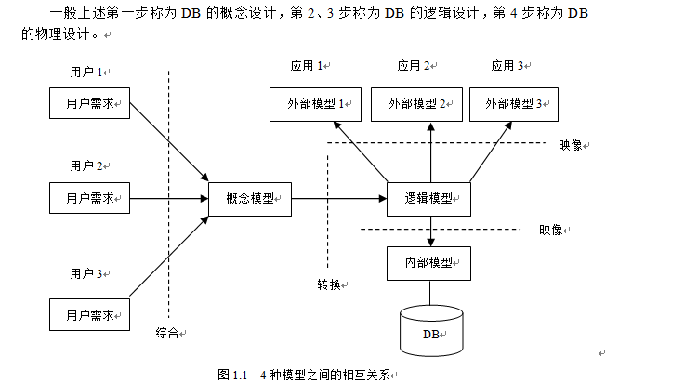
返回

Slide 31
1.4.1数据库管理系统
DBMS的工作模式
数据库管理系统（DBMS）是专门用于建立和管理数据库的一套软件，介于应用程序和操作系统之间。DBMS不仅具有最基本的数据管理功能，包括定义、查询、更新及各种操作，还能保证数据的完整性、安全性、提供多用户的并发控制，当数据库出现故障时对系统进行恢复。DBMS的工作示意图如图1.8所示。

Slide 33
DBMS的工作模式如下：
（1）接受应用程序的数据请求和处理请求；
（2）将用户的数据请求（高级指令）转换成复杂的机器代码（底层指令）；
（3）实现对数据库的操作；
（4）从对数据库的操作中接受查询结果；
（5）对查询结果进行处理（格式转换）；
（6）将处理结果返回给用户。

Slide 34
DBMS的主要功能
（1）数据库的定义功能
（2）数据库的操纵功能
（3）数据库的保护功能
（4）数据库的维护功能
（5）数据字典

Slide 35
（1）数据库的定义功能
DBMS提供DDL定义数据库的三层结构、两级映像，定义数据的完整性约束、保密限制等约束。因此，在DBMS中应包括DDL的编译程序。

Slide 36
（2）数据库的操纵功能
DBMS提供DML实现对数据的操作。基本的数据操作有两类：检索（查询）和更新（包括插入、删除、更新）。因此，在DBMS中应包括DML的编译程序或解释程序。

Slide 37
（3）数据库的保护功能
数据库中的数据是信息社会的战略资源，对数据的保护是至关重要的事情。DBMS对数据的保护通过4个方面的功能实现，因而在DBMS中应包括这4个子系统。
 数据库的恢复。在数据库被破坏或数据不正确时，系统有能力把数据库恢复到正确的状态。
 数据库的并发控制。在多个用户同时对同一个数据进行操作时，系统应有能力加以控制，防止破坏DB中的数据。
 数据完整性控制。保证数据库中数据及语义的正确性和有效性，防止任何对数据造成错误的操作。
 数据安全性操作。防止未经授权的用户存取数据库中的数据，以免数据的泄露、更改或破坏。
DBMS的其他保护功能还有系统缓冲区的管理以及数据存储的某些自适应调节机制等。

Slide 38
（4）数据库的维护功能
这一部分包括数据库的数据载入、转换、转储，数据库的改组以及性能监控等功能。这些功能分别由各个应用程序（Utilities）完成。

Slide 39
（5）数据字典
数据库系统中存放三层结构定义的数据库称为数据字典（Data Dictionary,DD）。对数据库的操作都要通过DD才能实现。DD中还存放数据库运行时的统计信息，例如记录个数、访问次数等。管理DD的子系统称为“DD系统”。
返回

Slide 40
1.4.2数据库系统
数据库系统（DBS）的组成, 通常由:
硬件
软件
数据库
数据管理员组成

Slide 41
（1）数据库
数据库（DB）是指长期存储在计算机内的，有组织，可共享的数据的集合。数据库中的数据按一定的数学模型组织、描述和存储，具有较小的冗余，较高的数据独立性和易扩展性，并可为各种用户共享。
（2）硬件
构成计算机系统的各种物理设备，包括中央处理器、内存、外存、输入/输出设备等硬件设备。
（3）软件
这一部分包括操作系统、各种宿主语言、数据库管理系统及应用程序。数据库管理系统（DBMS）是数据库系统的核心软件。

Slide 42
（4）数据库管理员
要想成功地运转数据库，就要在数据处理部门配备管理人员－数据库管理员（DataBase Administrator，DBA）。DBA必须具有以下素质：熟悉企业全部数据的性质和用途；对所有用户的需求有充分的了解；对系统的性能非常熟悉；兼有系统分析员和运筹学专家的品质和知识。DBA的定义如下。

Slide 43
定义1.9 DBA是控制数据整体结构的一组人员，负责DBS的正常运行，承担创建、监控和维护数据库结构的责任。
DBA的主要职责有以下6点：
（1）定义模式。
（2）定义内模式。
（3）与用户的联络。包括定义外模式、应用程序的设计、提供技术培训等专业服务。
（4）定义安全性规则，对用户访问数据库的授权。
（5）定义完整性规则，监督数据库的运行。
（6）数据库的转储与恢复工作。
返回

Slide 44
1.5.1基本术语
定义1.10 用二维表格表示实体集，用关键码表示实体之间联系的数据模型称为关系模型（Relational Model）。
例如，如图1.9是一个二维表格。 对表格数学化，用字母表示表格的内容。在关系模型中，字段称为属性，字段值称为属性值,记录类型称为关系模式,记录称为元组（Tuple），元组的集合称为关系（Relation）或实例（Instance）。一般用大写字母A，B，C…表示单个属性，用大写字母…X，Y，Z表示属性集，用小写字母表示属性值，元组为行（Row），属性为列（Column）。

Slide 45
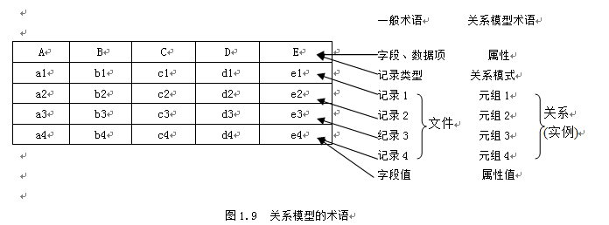

Slide 46
关键码（Key，键）由一个或多个属性组成。 有下列几种键：
（1）超键（Super Key）：在关系中能唯一标识元组的属性或属性集称为关系模式的超键。
（2）候选键（Candidate Key）：不含有多余属性的超键称为候选键。
（3）主键（Primary Key）：用户选作元组标识的候选键称为主键。一般如不加说明，键是指主键。
如在学生表中，（学号，姓名）是模式的一个超键，但不是候选键，而（学号）是候选键，在实际应用中，如果选择（学号）作为删除或查找元组的标志，那么称（学号）是主键。

Slide 47
（4）外键（Foreign Key）：如果模式R中属性K是其他模式的主键，那么K在模式R中称为外键。
关系中每一个属性都有一个取值范围，称为属性的值域。属性A的取值范围用DOM(A)表示。每一个属性对应一个值域，不同的属性可对应于同一值域。

Slide 48
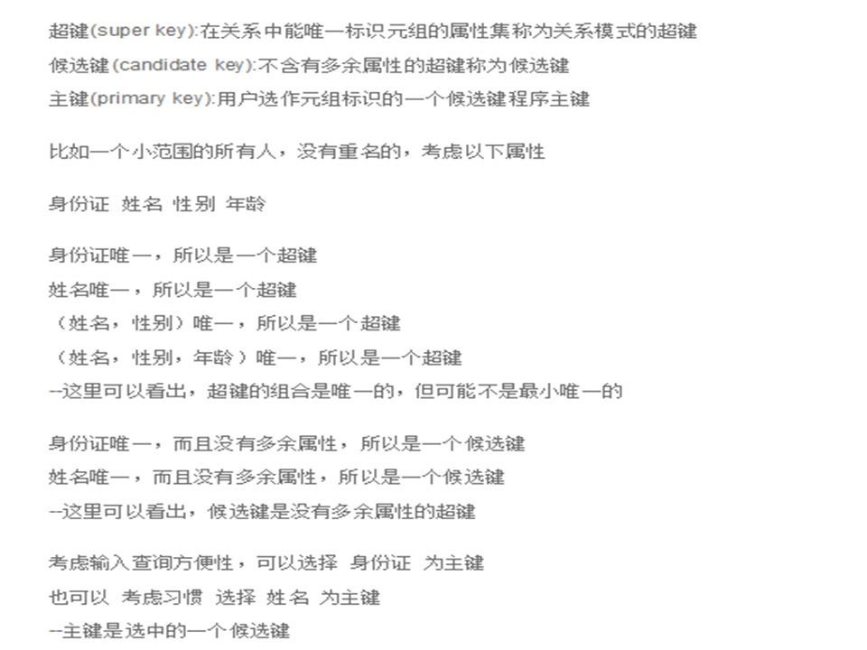

Slide 49
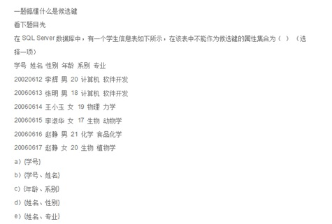

Slide 50
返回

